Slide 1

APS
美国物理学会数据库
使用指南
2026

Slide 2
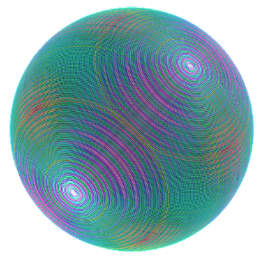
目录
美国物理学会简介
经典和最新期刊出版物
数据库平台检索案例
期刊学术文章投稿概要

Slide 3
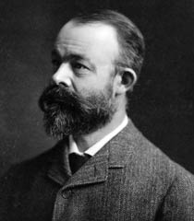
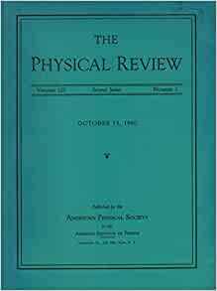
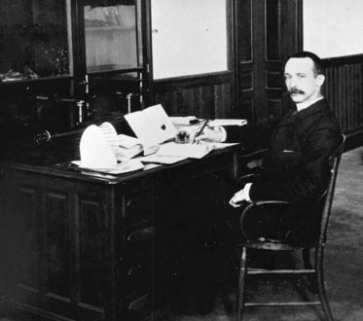
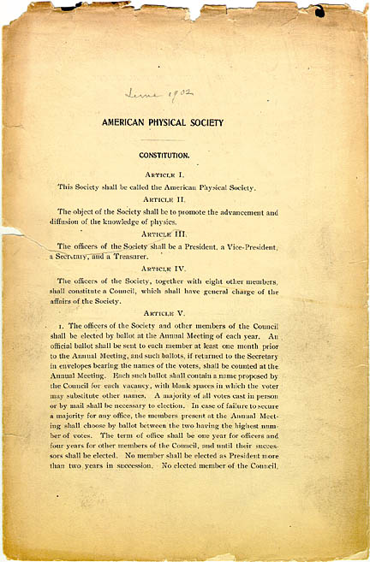
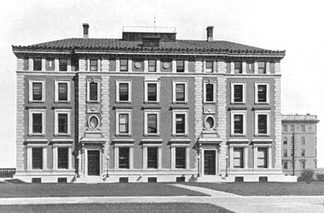
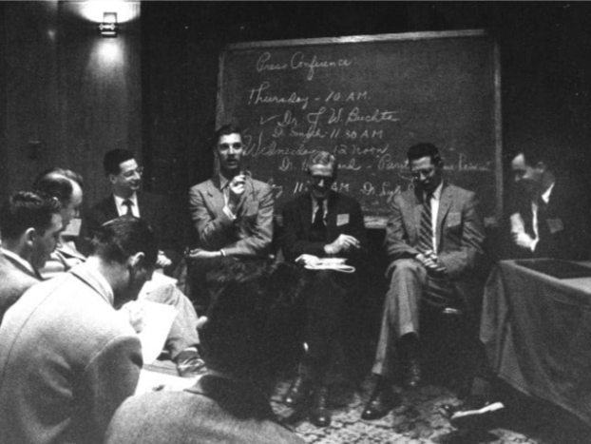
美国物理学会简介
1893年，康奈尔大学物理学教授爱德华·尼科尔斯（Edward Nichols）
创立《物理评论》 Physical Review 期刊
1899年，36 位物理学家聚集在哥伦比亚大学，
成立了美国物理学会（American Physical Society）。
克拉克大学物理学教授亚瑟·戈登·韦伯斯特
（Arthur Gordon Webster）组织了第一次APS会议。
早期APS 的主要活动是举办科学会议，
每年举行四次。
>>>1959年的一次APS会议

Slide 4
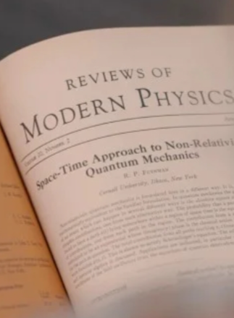
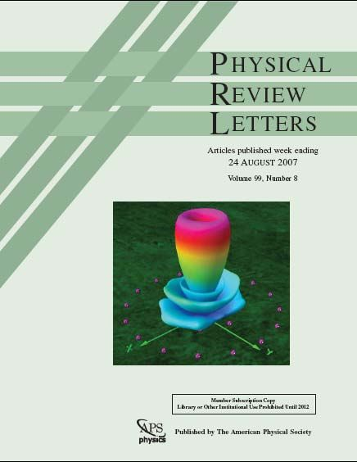
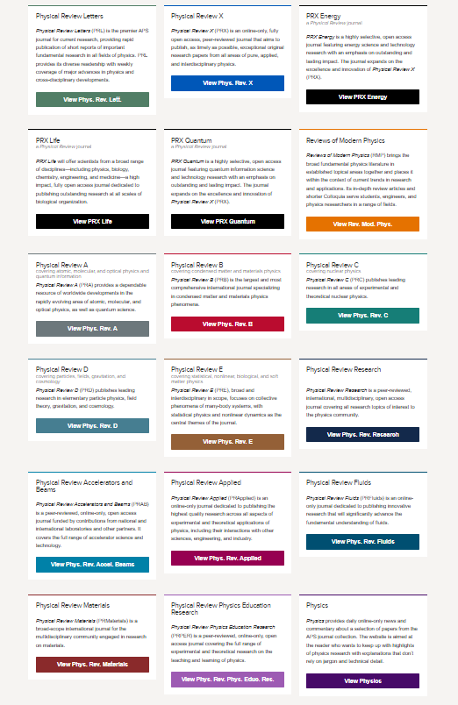
APS学会历史
1913年，APS接管
《物理评论》期刊
1929年，APS出版《现代物理评论》
1958年，APS出版《物理评论快报》
目前，物理评论系列期刊拓展至20种，以及1种过刊，共21种刊物。

Slide 5

APS会员社区
会员人数：55,000+
会员单元：50+ ////
子领域分部
天体物理、原子分子和光物理、化学物理、凝聚态物理等
主题小组
凝聚态压缩、量子材料合成、物理教育研究等
兴趣论坛
物理学史与哲学、国际物理学、物理学与社会等
区域分部
东五大湖、大西洋、纽约州等

Slide 6


APS出版期刊
> APS Publication > Journals
790K
21
14
APS数据库收录学会出版的10种订阅期刊、1种过刊，以及10种免费出版物，最早可回溯至1893年。全库文献超过79万篇，每年更新约2万篇。

Slide 7
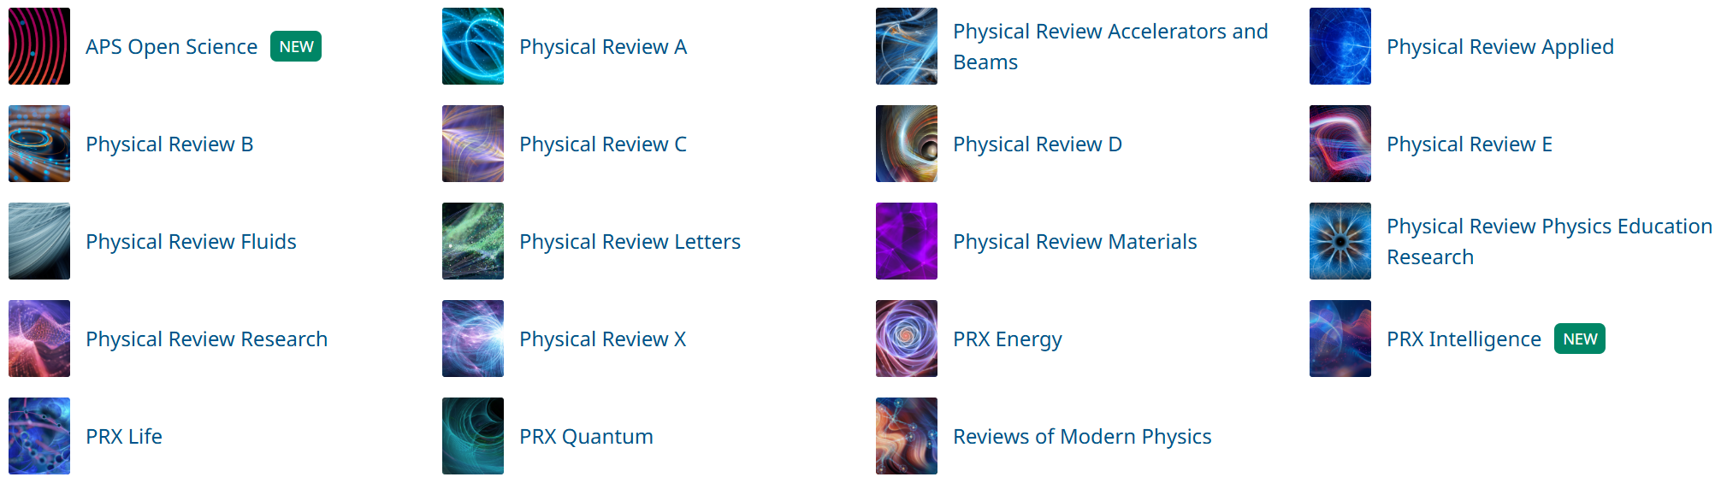
APS出版期刊
APS期刊中包含 19 种同行评审期刊，涵盖所有物理学领域。
物理综合、核物理、流体与等离子体、数学物理、原子、分子和光物理、粒子与场物理、凝聚态物理、应用物理、天文学与天体物理学、科学教育、光学
Notes:
过刊及Physics两种刊物不是同行评审期刊。

Slide 8

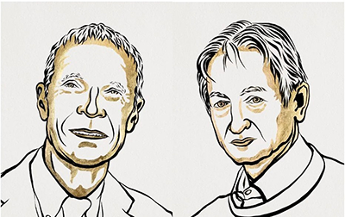
APS出版刊物品质
Pierre Agostini、Ferenc Krausz、Anne L'Huillier
John J. Hopfield、Geoffrey E. Hinton
2023 年诺贝尔物理学奖授予给三位“将产生阿秒光脉冲的实验方法用于研究物质的电子动力学”的物理学家。
均在APS期刊上发表过文章，其中一位为APS Fellow,并曾荣获APS杰出审稿人荣誉。
2024 年诺贝尔物理学奖授予给两位“利用人工神经网络实现机器学习的基础发现和发明” 的物理学家。
约翰·霍普菲尔德为APS Fellow，2006年担任APS主席。
The Nobel Prize in Physics 2023
The Nobel Prize in Physics 2024

Slide 9

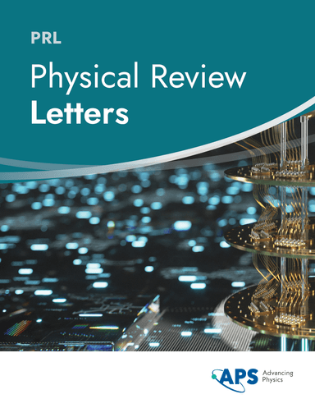
Physical Review Letters 《物理评论快报》
APS经典期刊——PRL
2024 IF：9
JCR分区：Q1
收录领域：物理：综合
被引次数：518,699 (领域 top1)
关注要点：APS旗舰刊物，涵盖物理学大类下所有
子学科和交叉学科，只发表物理学相关领域具有开创性
的重要研究成果。
数据来源：科睿唯安 2025 JCRTM

Slide 10

Reviews of Modern Physics 《现代物理学评论》
APS经典期刊——RMP
2024 IF：44.8 （领域 top1）
JCR分区：Q1
收录领域：物理：综合
被引次数：65,614 (领域第二,仅次于PRL)
关注要点：涵盖物理全学科，物理学界最权威的
综述性评论期刊，一般不接受自由投稿。
Notes:
24年全年发文33篇

Slide 11
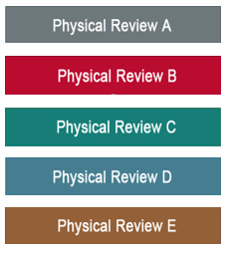
Physical Review A-E 《物理评论A辑》- 《物理评论E辑》
APS经典期刊——PR A-E
前身：Physical Review -《物理评论》
拆分时间：1970—PR ABCD；1993—PRE
SCI收录：Q1&Q2
关注要点：每本刊对应一个子领域。
PRA：原子、分子和光物理；PRB:凝聚态物理与材料物理
PRC：核物理； PRD：粒子与场物理、天体物理学
PRE：统计、非线性和软体物理&跨学科期刊

Slide 12
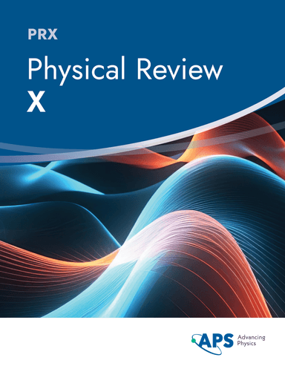
Physical Review X 《物理评论X辑》
APS经典期刊——PRX
2024 IF：15.7
JCR分区：Q1
收录领域：物理：综合
关注要点：
涵盖物理全学科，审稿标准与PRL齐平。
除快报外也发表长篇论文。

Slide 13
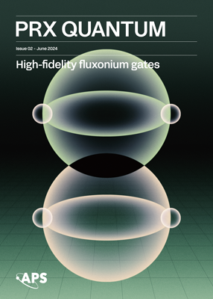
PRX Quantum 《物理评论X辑-量子》
APS新刊——PRX Quantum
创刊年：2020
2024 IF：11
JCR分区：Q1
收录领域：应用物理；量子科技；物理：综合
关注要点：涵盖量子科学和技术研究的所有主题，
包括物理、计算机科学、数学、化学、材料等不同
学科的量子信息内容。
Notes:
量子科技领域 28本期刊中影响因子第二

Slide 14
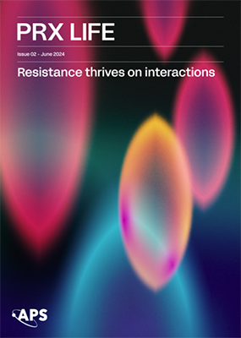
PRX Life 《物理评论X辑-生命》
APS新刊——PRX Life
创刊年：2023
更新频率：4期/年
创刊目的：发表物理学和生物学领域最重要的发现，弥合物理科学和生命科学之间的鸿沟
关注要点:
-首本聚焦生物物理学和定量生物学研究的跨学科期刊

Slide 15

PRX Intelligence《物理评论X辑-智能》
APS新刊——PRX Intelligence
开放投稿时间：2026年2月
创刊目的：联结以物理为导向的人工智能与机器学习研究群体，提供高质量的同行评审与出版服务体验。
收录范围：物理学及相关领域的理论、模拟与实验，涉及计算机科学、数学、工程学、材料科学、化学、生物学以及地球与环境科学等方向。

Slide 16

APS Open Science《APS开放科学》
APS新刊——APS Open Science
开放投稿时间：2026年2月
创刊目的：打造一个开放且值得信赖的发表平台，推动推动物理学研究在开放性、包容性与广泛参与度上的提升。
收录范围：物理学全领域及相关交叉学科的基础研究与应用研究文章、理论探讨与实验工作、方法创新与技术进展、数据与软件论文、重复性与验证性研究、阴性结果和零结果。

Slide 17
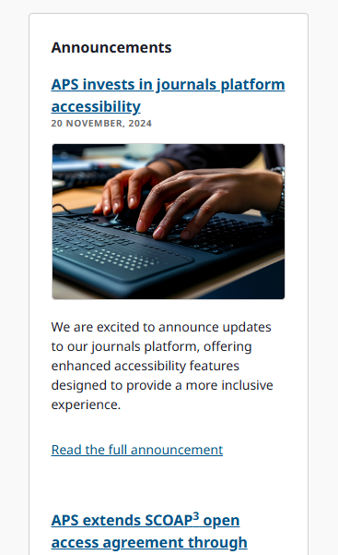
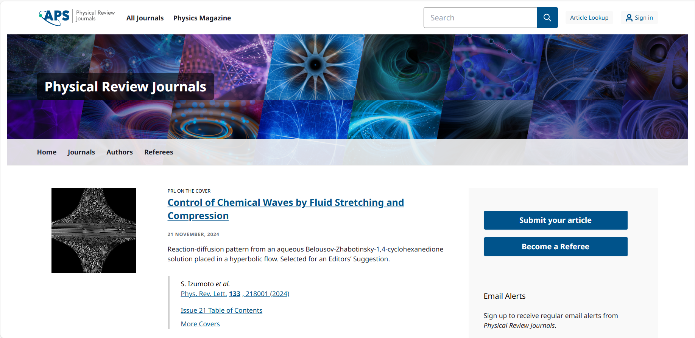
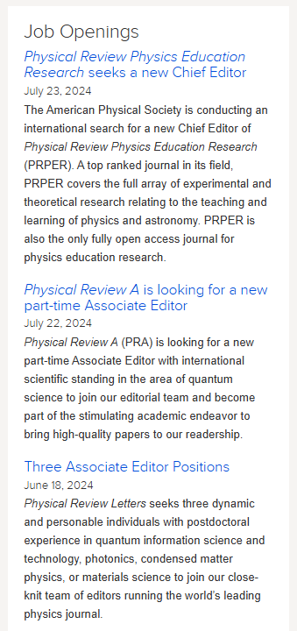
APS平台首页
APS学会通知
> APS数据库主页> 功能分区
APS招聘启事
-主编 副主编 编辑
检索入口
简单检索&文章检索
首页|期刊|投稿人说明|审稿人说明
精选文章
封面文章
编辑推荐
新闻评论
投稿入口
审稿人申请
邮件提醒
可自定义期刊&领域

Slide 18
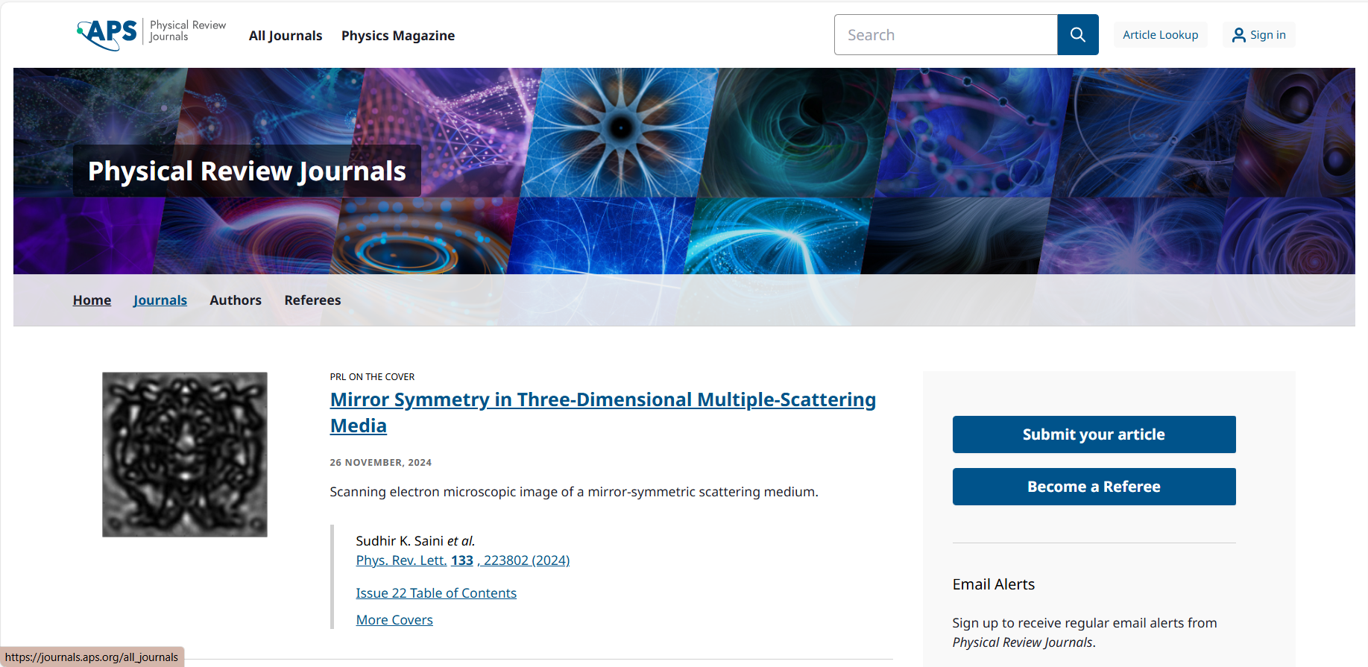
APS期刊入口
> APS数据库主页> Journals
点击Journals
进入期刊主页

Slide 19
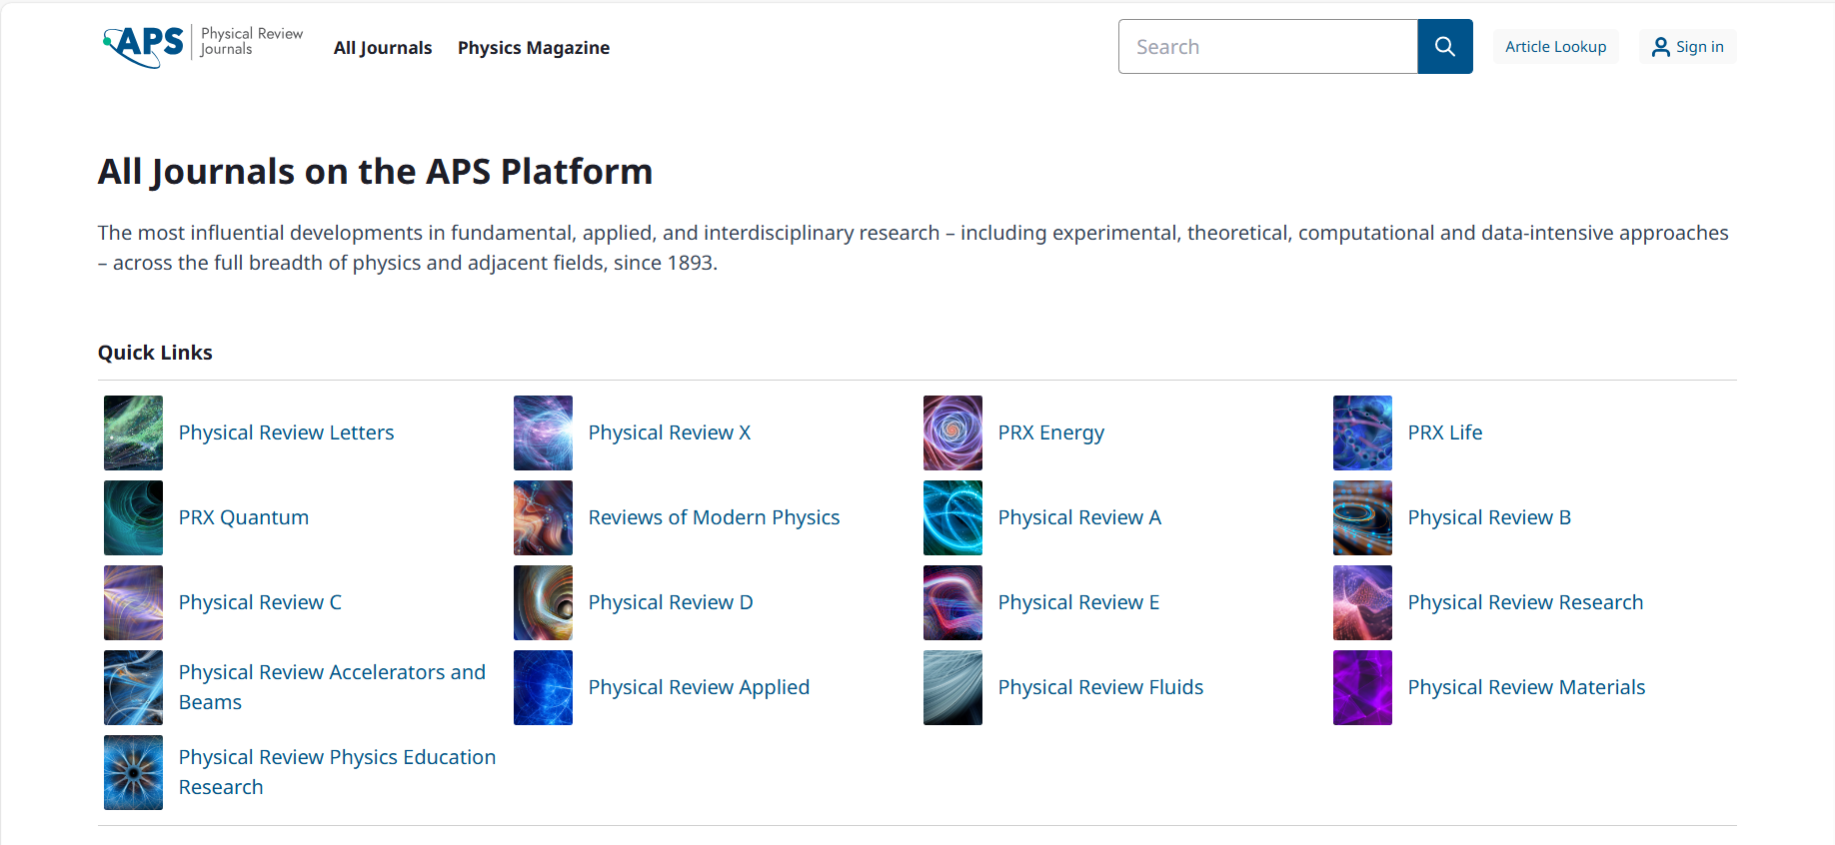
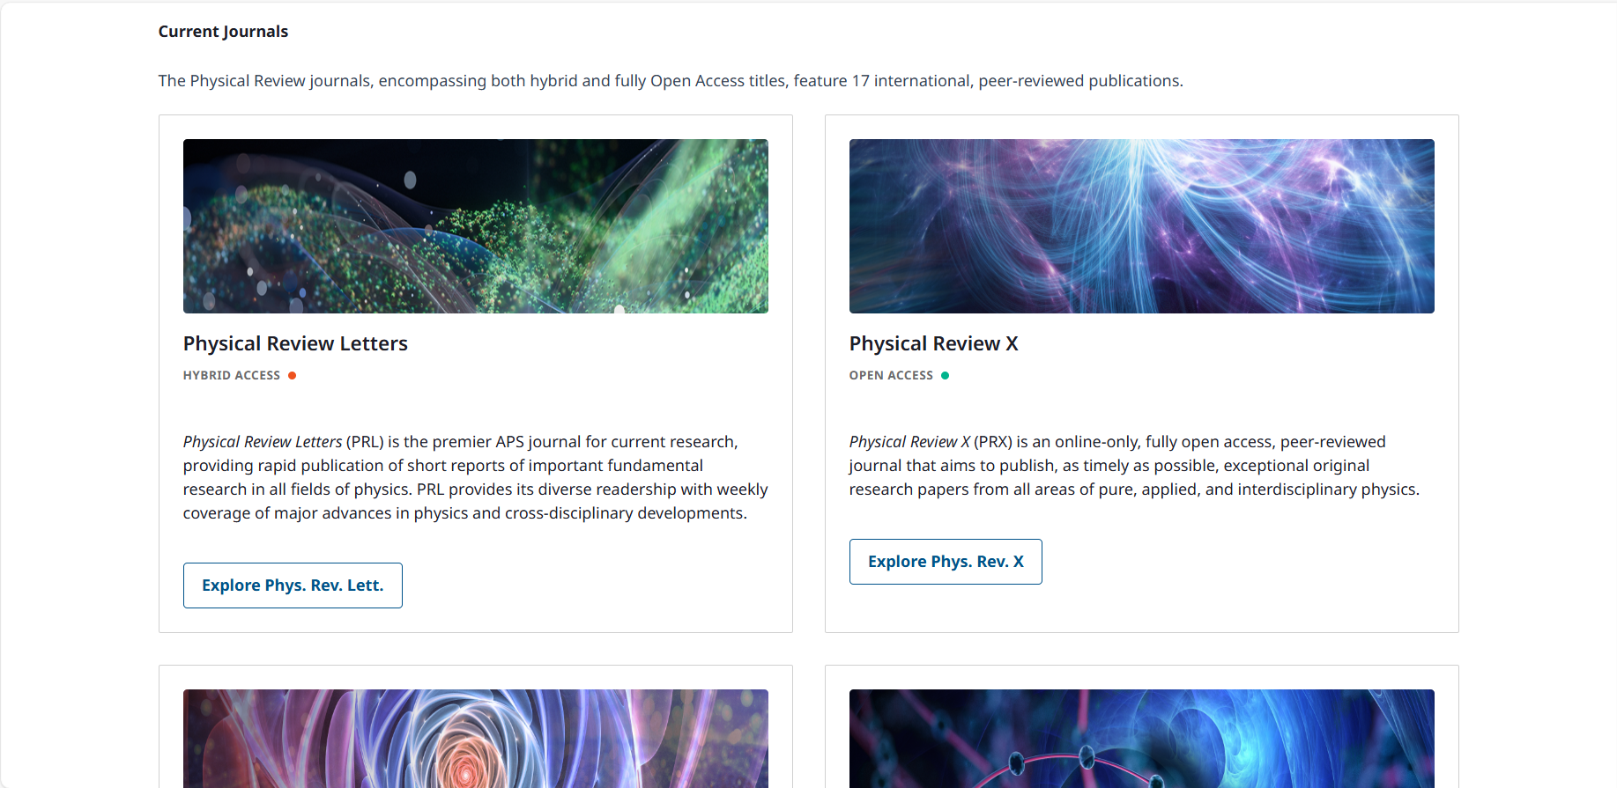
APS期刊主页
> APS数据库主页> Journals
APS期刊单独介绍
期刊类型
文章类型
专注领域
点击下方按钮跳转至对应期刊主页
期刊快捷入口

Slide 20
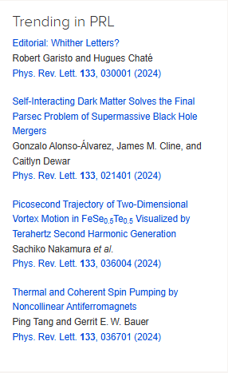
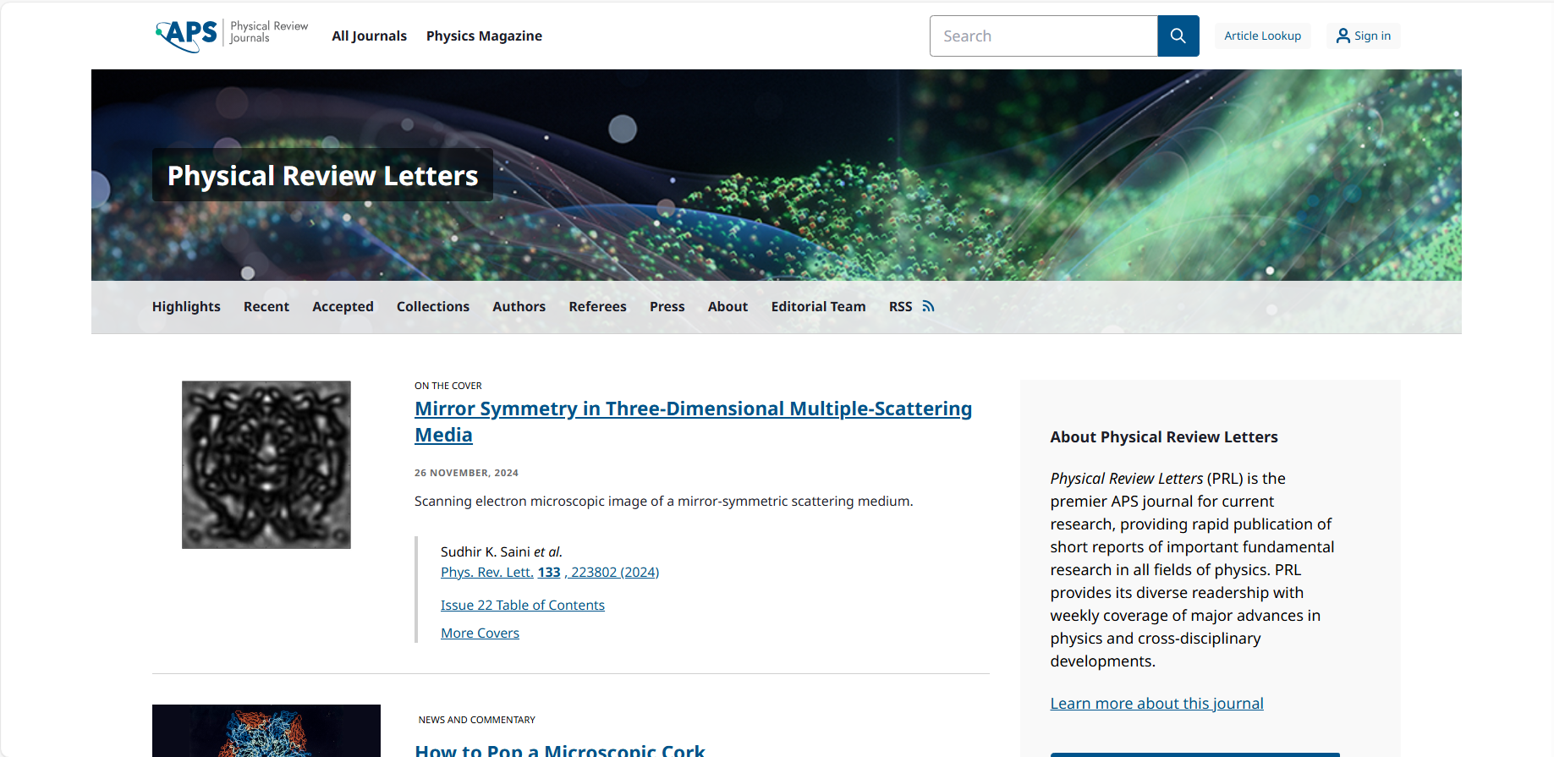
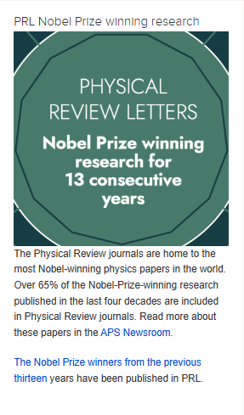
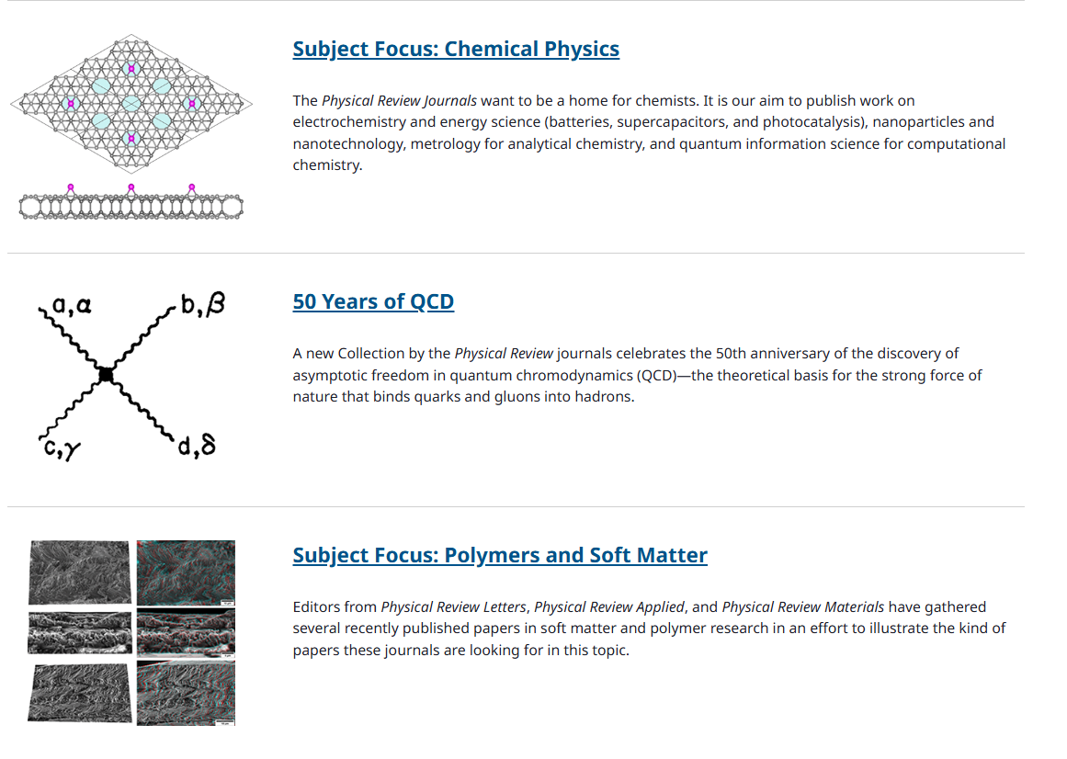
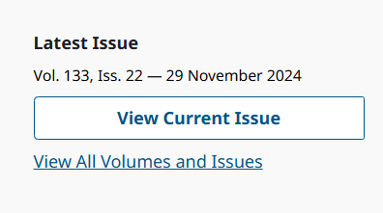
APS期刊主页
> APS数据库主页> 期刊主页
期刊趋势
期刊新闻
期刊详情
收录范围/接收标准/ISSN影响因子
编辑团队
编委会部门/成员介绍
RSS订阅
亮点文献|刚发表的文献|刚接收的稿件|专题合集|投稿指南|审稿指南 |媒体
专题合集
精选文章
期刊简介
当前卷期
往期期刊
所有卷期

Slide 21
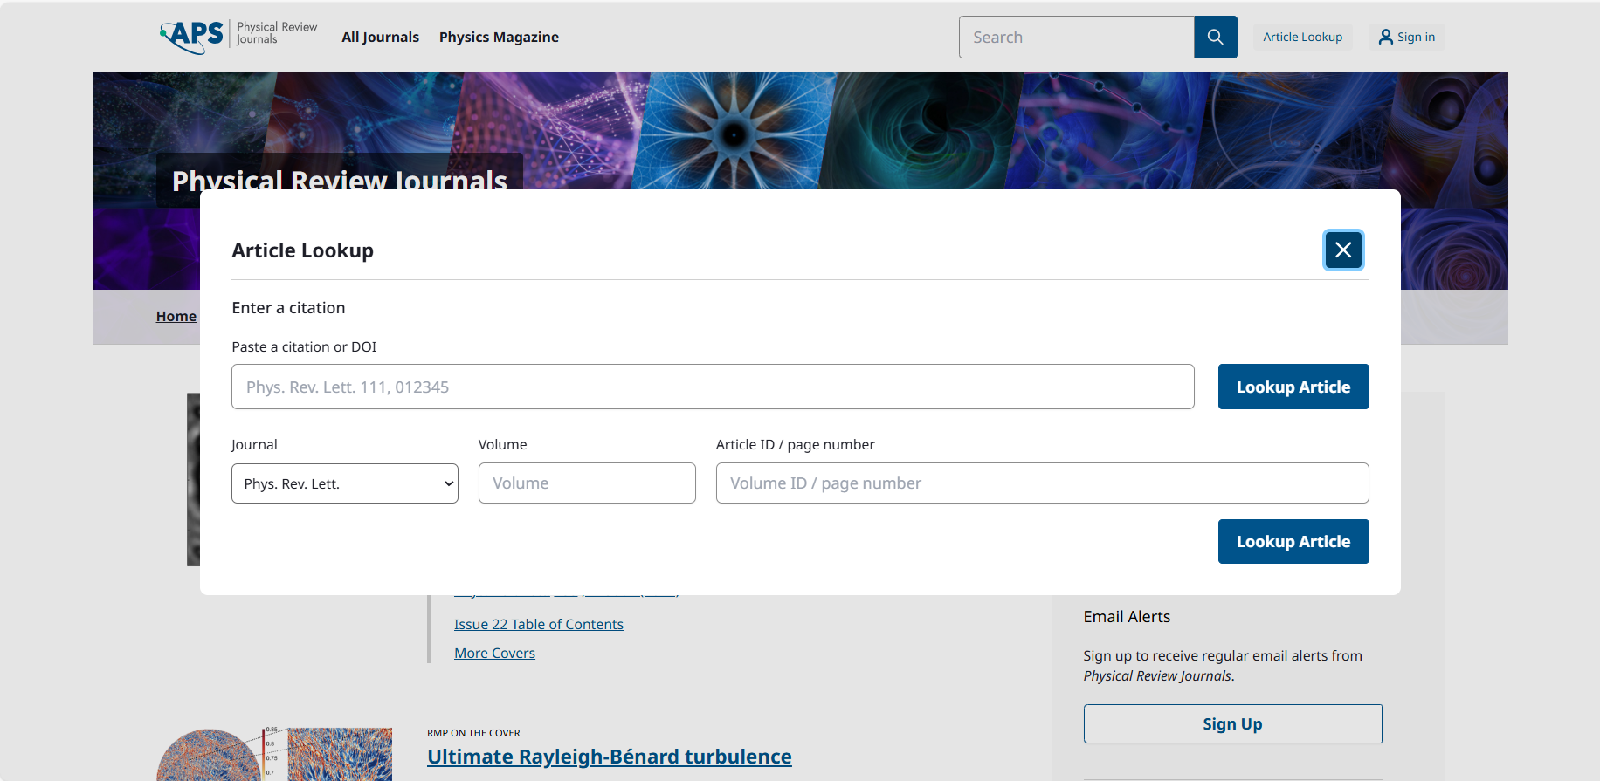
APS平台检索-简单检索
简单检索 | 文章检索
APS检索支持关键字段包括:
标题、作者、摘要、所属机构、引文作者、合作组织

Slide 22
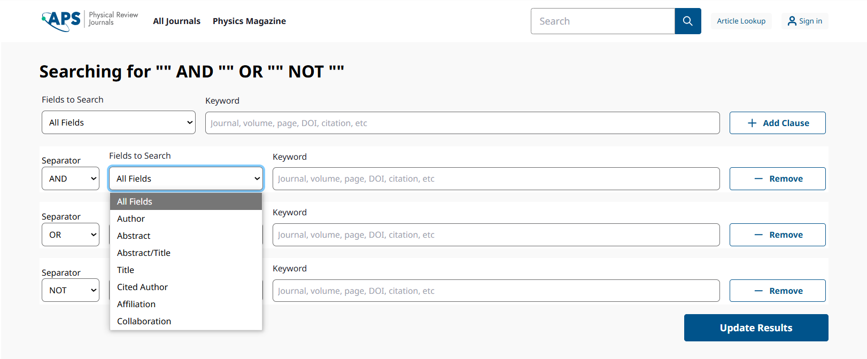
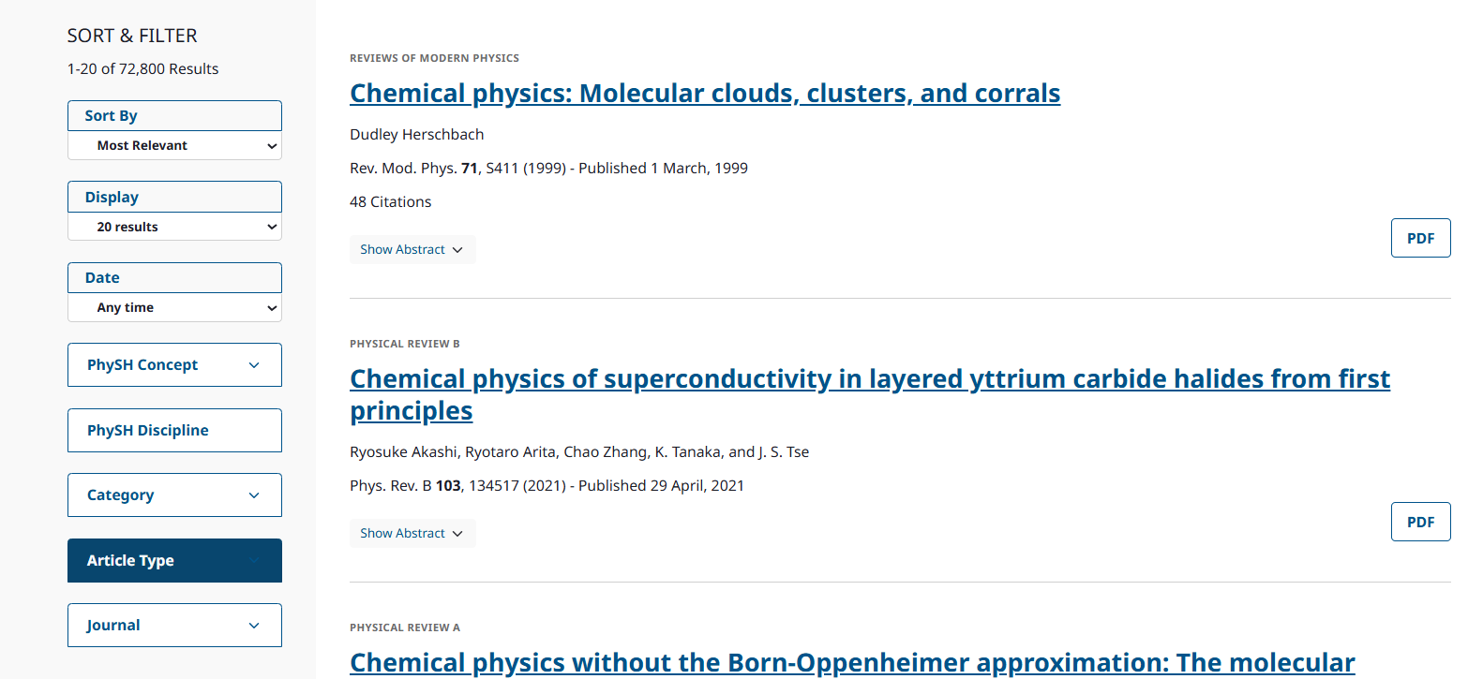
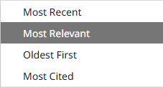
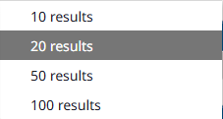
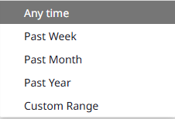
APS检索示例-高级检索
高级检索入口
指定多个关键词
检索结果
排序逻辑
显示篇数
发表日期

Slide 23
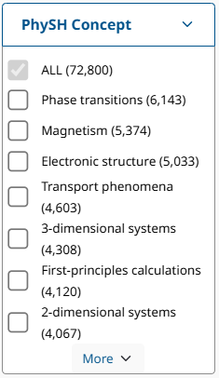
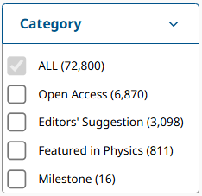
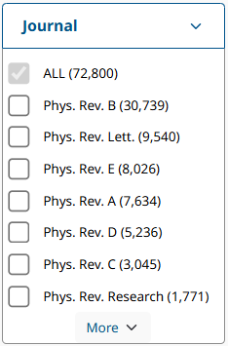
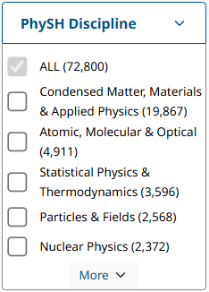
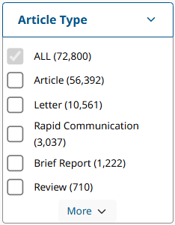
APS检索示例-精炼选项
PhySH概念
（某项技术或研究方向）
文献分类
OA文章
编辑推荐
专题文章
里程碑文章
来源期刊
PhySH学科
（物理学中的某个子学科）
文献类型

Slide 24
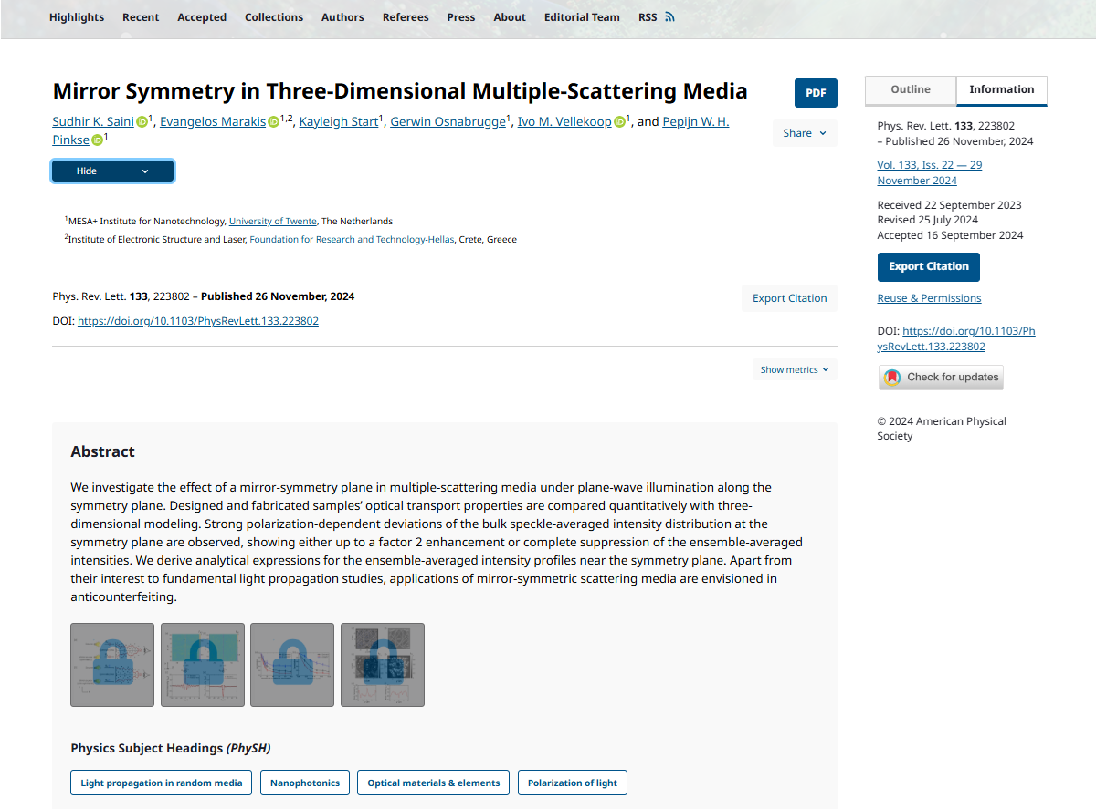
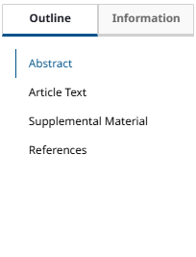
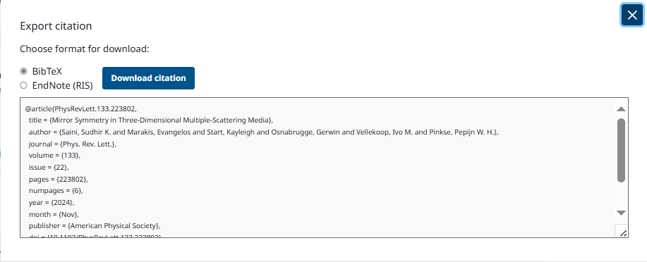
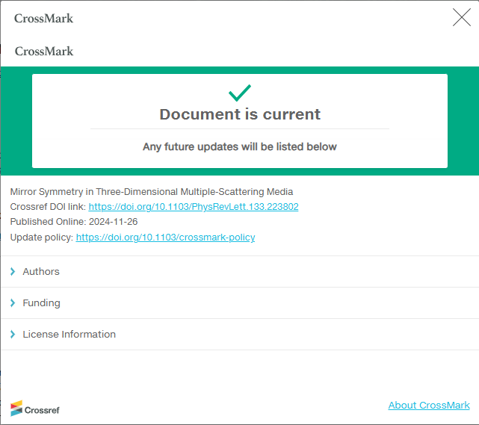
APS文章页面
> APS数据库主页> 期刊主页> 文章页面
文章详情
文章大纲
导出引用
文献发表历史
DOI
查看更新
PhySH
（物理主题词）

Slide 25
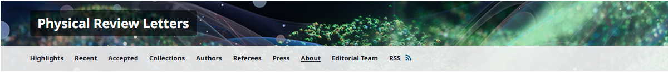
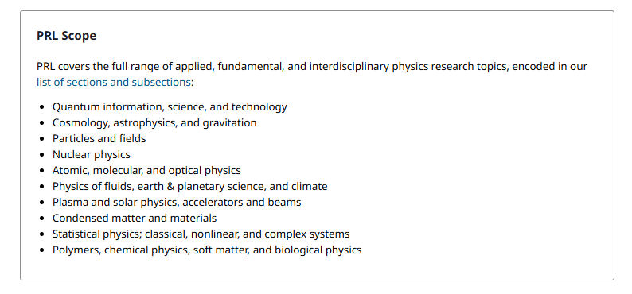
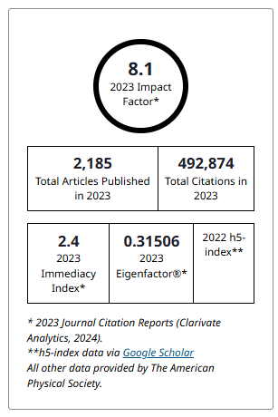
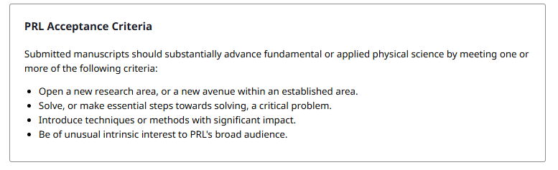
APS期刊投稿概要
期刊匹配度
收录范围
接收标准
期刊影响力
影响因子
发文篇数
被引次数
…

Slide 26
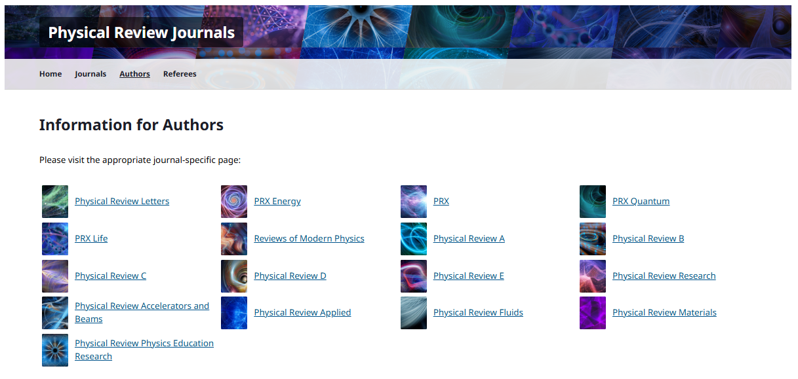
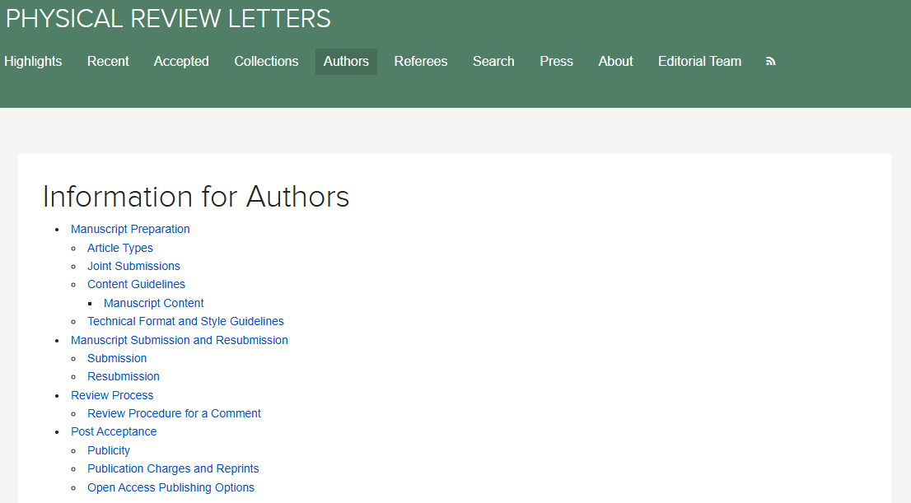
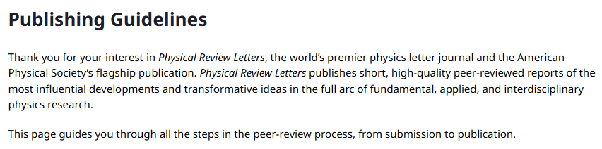



APS期刊投稿概要
> APS数据库主页 > Authors
文章类型及长度限制
稿件内容要求
技术格式和风格准则 – 常规要求&特殊要求
补充材料
联合提交—提交两篇或多篇相关或互补的论文
其他材料-投稿信

Slide 27



APS期刊投稿概要
> APS数据库主页> 投稿入口

Slide 28



APS期刊投稿概要
> APS数据库主页> 投稿入口> 投稿流程
首次使用需注册
个人账号
初始信息
文件上传
作者与机构
开放获取选择
标题、摘要以及其他
推荐编辑/审稿人
审核并提交

Slide 29
Thank you

